Slide 1




Chủ đề 5: Đi chợ thông minh
Khoa Khoa học dữ liệu & Trí tuệ nhân tạo
Kì Thu, 2026
Giảng viên: TS. Nguyễn Trọng Nghĩa
Nhóm 9: Lê Hải Yến - 11259127
Phan Thanh Thảo - 11257758
Nguyễn Thị Thảo Uyên - 11258816
Tống Thoại Khanh - 11253781
Phạm Lê Bảo Quỳnh - 11257321
Smart Shopping github
2026-11

Slide 2
Mục Lục
  Giới thiệu
  Mô hình bài toán
  Thuật toán
  Visualization
  Thử nghiệm & Kết quả
  Thảo luận
  Kết luận
2
Notes:
2

Slide 3
Mục Lục
  Giới thiệu
  Mô hình bài toán
  Thuật toán
  Visualization
  Thử nghiệm & Kết quả
  Thảo luận
  Kết luận
3
Notes:
2

Slide 4
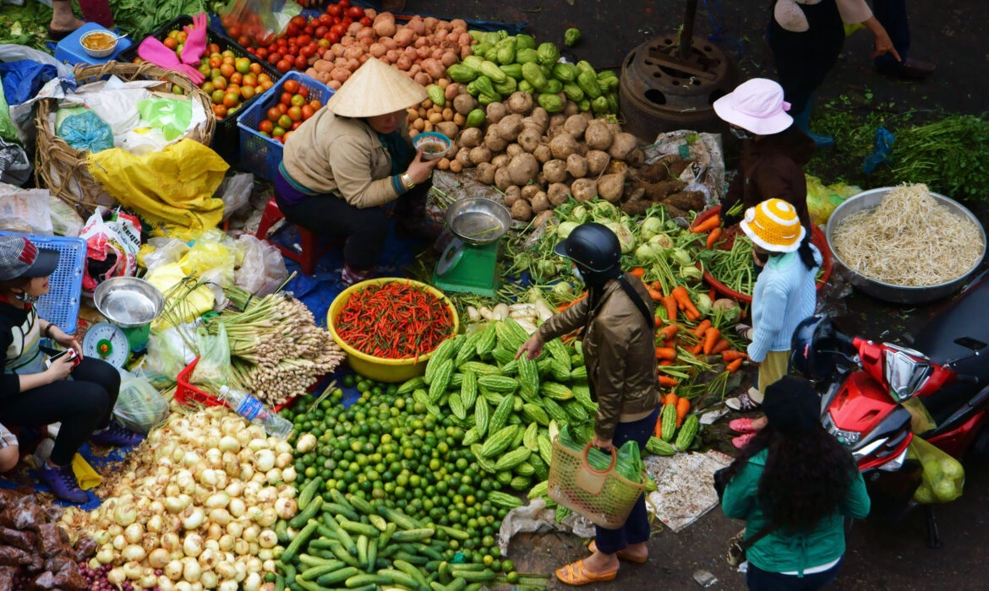
Giới thiệu vấn đề
Khi chuẩn bị liên hoan, mâm cỗ ngày Tết hoặc lễ hội, danh sách nguyên liệu thường dài và phân bố ở nhiều địa điểm
Mỗi chợ hoặc siêu thị chỉ bán một phần nguyên liệu
Nếu chọn địa điểm theo cảm tính, người mua có thể phải đi vòng, tốn thời gian và chi phí đi lại
→ Sử dụng AI để tìm lộ trình mua đủ nguyên liệu với tổng quãng đường ngắn nhất
4
Notes:
2

Slide 5
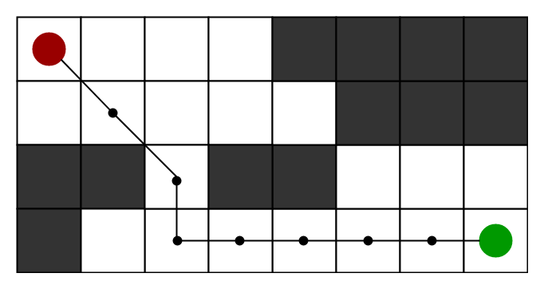
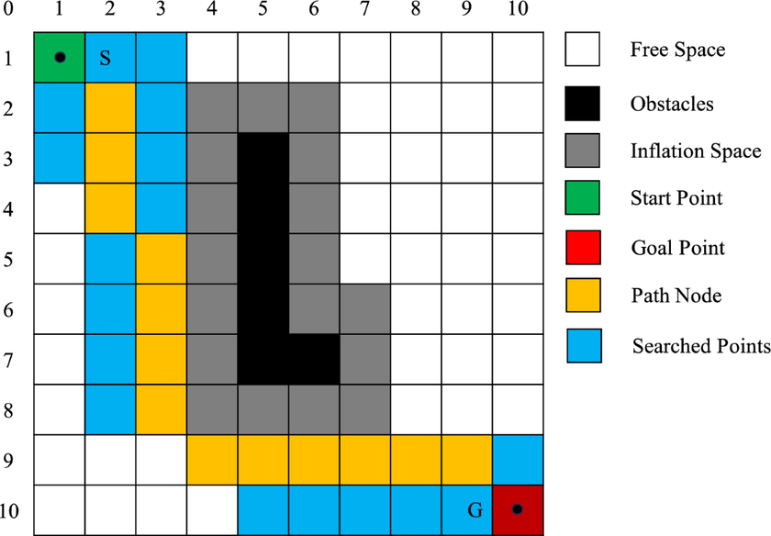
Mục tiêu nghiên cứu
Mô hình hóa các địa điểm mua sắm bằng tọa độ
Áp dụng hai thuật toán Greedy và A*
So sánh trên 5 bộ dữ liệu có quy mô khác nhau
Đánh giá theo thời gian thực thi, bộ nhớ, số bước di chuyển và độ tối ưu của lộ trình
Rút ra hướng ứng dụng trong lập kế hoạch mua sắm và điều phối giao hàng
5
Notes:
2

Slide 6
Mục Lục
  Giới thiệu
  Mô hình bài toán
  Thuật toán
  Visualization
  Thử nghiệm & Kết quả
  Thảo luận
  Kết luận
6
Notes:
2

Slide 7
Mô phỏng không gian bài toán
[Dạng tìm đường đi qua các điểm trên không gian 2 chiều]
  Lộ trình bắt đầu tại Nhà và phải kết thúc tại Nhà (0,0)
  Các địa điểm được biểu diễn bằng tọa độ (x, y)
  Mỗi địa điểm có một danh sách nguyên liệu được bán
  Khoảng cách giữa hai điểm được tính bằng khoảng cách Euclid
  Mục tiêu là mua đủ các nguyên liệu trong danh sách yêu cầu
(Các giả định này thuộc mô hình mô phỏng, không đồng nghĩa với điều kiện giao thông thực tế)
7
Notes:
2

Slide 8
Mô hình hóa trạng thái
Thành phần | Mô tả
Vị trí ban đầu (Initial State) | Vị trí tại nhà (0,0)
Vị trí hiện tại (State) | Vị trí hiện tại và nguyên liệu còn thiếu
Hành động (Actions) | Di chuyển đến địa điểm hợp lệ
Mục tiêu (Goal State) | Mua đủ nguyên liệu và về nhà
Chi phí (Path Cost) | Tổng quãng đường di chuyển
Trạng thái cần lưu đủ thông tin để xác định những địa điểm có thể đi tiếp và những nguyên liệu chưa được mua
8
Notes:
2

Slide 9
Mô phỏng input
Input 1: 5 địa điểm, 8 nguyên liệu
Ingredients to buy: Thịt heo, Cá, Rau muống, Cà chua, Trứng, Hành lá, Gạo, Nước mắm
Market / Supermarket | Coordinates | Available Ingredients
Chợ Hoa Phượng | (2, 1) | Rau muống, Cà chua, Hành lá
Chợ Đầu Mối | (5, 2) | Thịt heo, Cá, Trứng
Siêu thị Xanh | (6, 5) | Gạo, Nước mắm, Trứng, Hành lá
Chợ Cầu | (8, 4) | Cá, Rau muống, Cà chua
Siêu thị Mini 24h | (1, 6) | Nước mắm, Trứng
9
Notes:
2

Slide 10
Mô phỏng input
Input 1:
Trong đó:
  Ingredients to buy: frozenset các nguyên liệu cần mua
  Bảng: list comprehension của các dict
Và tương tự với các input còn lại
10
Notes:
2

Slide 11

Hàm tính khoảng cách
Khoảng cách Euclid được dùng để tính chi phí di chuyển giữa hai địa điểm:
  A( xA, yA): tọa độ điểm xuất phát.
  B (xB, yB): tọa độ điểm đến.
  d(A, B): khoảng cách giữa hai điểm.
Tổng quãng đường của một lộ trình là tổng khoảng cách của tất cả các chặng, bao gồm cả chặng quay về nhà.
11
Notes:
2

Slide 12
Mục Lục
  Giới thiệu
  Mô hình bài toán
  Thuật toán
  Visualization
  Thử nghiệm & Kết quả
  Thảo luận
  Kết luận
12
Notes:
2

Slide 13
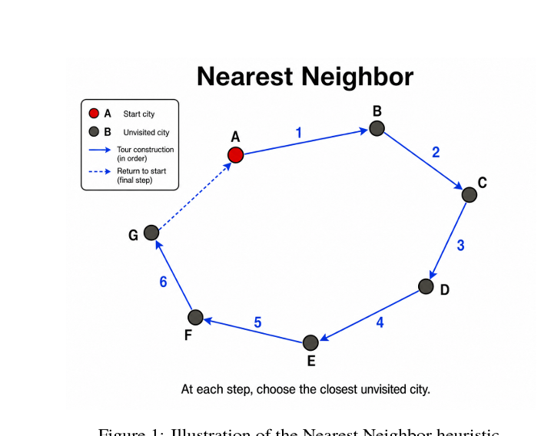
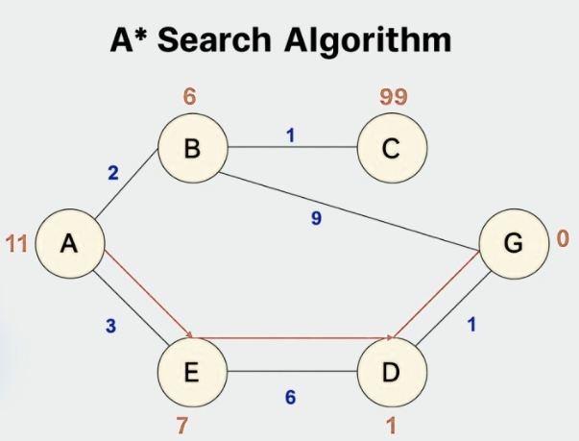
Tổng quan hai thuật toán
Greedy – Nearest Neighbor
  Chọn địa điểm gần nhất thỏa mãn điều kiện ở mỗi bước
  Tập trung vào quyết định trước mắt.
  Ưu tiên tốc độ và sự đơn giản
A* Search
  Đánh giá cả chi phí đã đi và chi phí ước lượng còn lại
  Sử dụng hàng đợi ưu tiên
  Hướng đến tìm lộ trình có tổng chi phí thấp
13
Notes:
2

Slide 14
Greedy - Nguyên lý hoạt động
Greedy là thuật toán tham lam, lựa chọn phương án tốt nhất tại thời điểm hiện tại
Trong bài toán đi chợ, thuật toán:
  Xét các địa điểm chưa ghé thăm
  Lọc những địa điểm có bán nguyên liệu còn thiếu
  Tính khoảng cách từ vị trí hiện tại đến từng địa điểm
  Chọn địa điểm gần nhất
  Cập nhật trạng thái và tiếp tục
14
Notes:
2

Slide 15
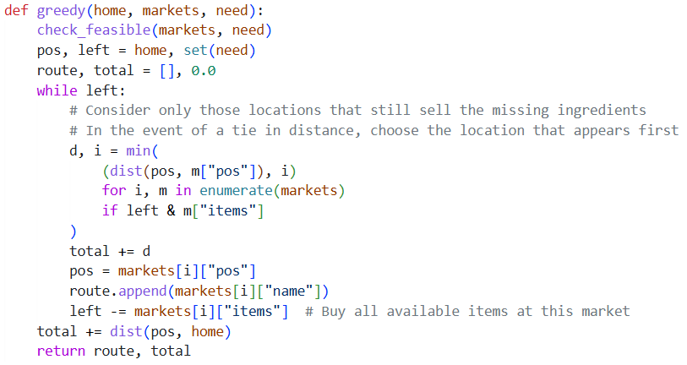
Greedy - Quy trình thực hiện
15
Notes:
2

Slide 16
Greedy - Quy trình thực hiện
  Khởi tạo tại nhà.
  Xác định nguyên liệu còn thiếu.
  Tìm các địa điểm phù hợp.
  Chọn địa điểm gần nhất.
  Cập nhật vị trí và nguyên liệu đã mua.
  Lặp lại cho đến khi hoàn thành danh sách.
  Quay về nhà và tính tổng quãng đường.
→ Điểm quan trọng: Chất lượng lựa chọn ở mỗi bước không bảo đảm chất lượng tối ưu của toàn bộ lộ trình.
16
Notes:
2

Slide 17
Greedy - Ưu điểm và hạn chế
Ưu điểm:
  Dễ hiểu và dễ triển khai
  Thời gian thực thi thường thấp
  Nhu cầu lưu trữ trạng thái tương đối nhỏ
Hạn chế:
  Không xem xét đầy đủ các lựa chọn tương lai
  Có thể dẫn đến những chặng đi vòng
  Không bảo đảm tìm được lộ trình ngắn nhất
17
Notes:
2

Slide 18
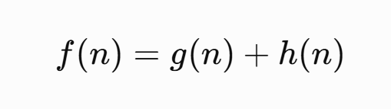
A* - Nguyên lý hoạt động
A* lựa chọn trạng thái dựa trên tổng chi phí thực tế và chi phí ước lượng:
g(n): Quãng đường đã đi
h(n): Ước lượng quãng đường còn lại
f(n): Tổng chi phí ước tính
Trạng thái có f(n) thấp hơn sẽ được ưu tiên mở rộng trước.
18
Notes:
2

Slide 19
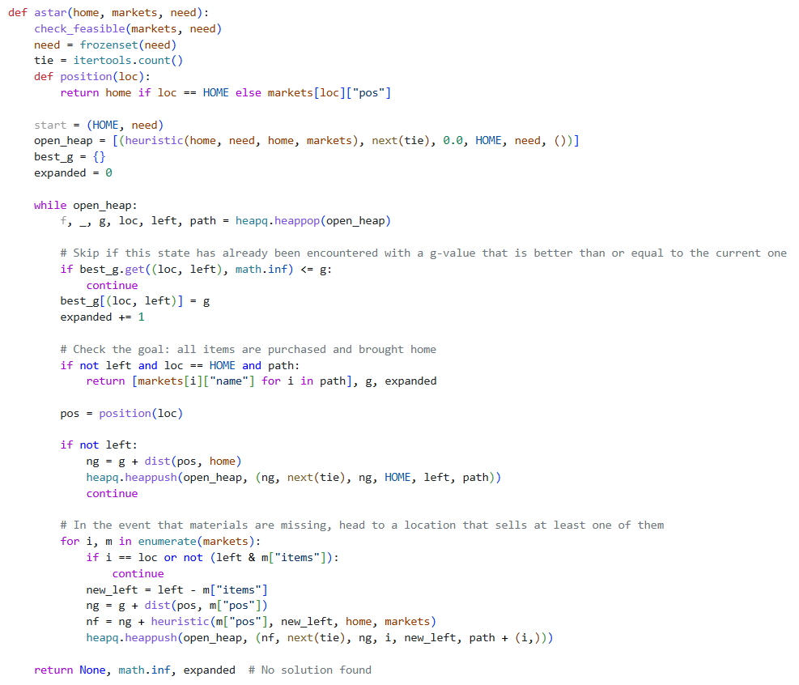
A* - Quy trình thực hiện
19
Notes:
2

Slide 20
A* - Quy trình thực hiện
20
Notes:
2

Slide 21
A* - Quy trình tìm kiếm
  Khởi tạo trạng thái ban đầu tại nhà.
  Đưa trạng thái vào hàng đợi ưu tiên.
  Lấy trạng thái có (f(n)) nhỏ nhất.
  Kiểm tra điều kiện mục tiêu.
  Nếu chưa đạt mục tiêu, sinh các trạng thái kế tiếp.
  Tính chi phí mới và cập nhật trạng thái.
  Tiếp tục cho đến khi tìm được lời giải thỏa mãn điều kiện
→ A* cần quản lý các trạng thái đã xét và các trạng thái đang chờ mở rộng.
21
Notes:
2

Slide 22
A* - Cấu trúc dữ liệu
Hàng đợi ưu tiêu (Priority Queue):
Dùng để lấy trạng thái có giá trị f(n) nhỏ nhất
Thông tin của trạng thái:
  Vị trí hiện tại.
  Tập nguyên liệu còn thiếu.
  Chi phí đã đi g(n)
  Chi phí ước lượng h(n)
  Thông tin cần thiết để truy vết lộ trình.
→ Các thành phần này hỗ trợ thuật toán đánh giá, mở rộng và tái dựng đường đi tìm được.
22
Notes:
2

Slide 23

Hàm Heuristic
Trường hợp 1: Đã mua đủ nguyên liệu
Trong đó:
  p: Vị trí hiện tại; N: Nhà
  S: Tập nguyên liệu còn thiếu
  sells (i): Các chợ có bán nguyên liệu i
→ Nếu S rỗng, thuật toán chỉ còn cần hoàn thành chặng quay về nhà
23
Notes:
2

Slide 24

Hàm Heuristic
Trường hợp 2: Vẫn còn nguyên liệu
Trong đó:
  S: Tập nguyên liệu còn thiếu
  i: Một nguyên liệu còn thiếu
  sells (i): Những địa điểm bán nguyên liệu i
  m: Một địa điểm có bán nguyên liệu đó
  d (p, m): Khoảng cách đến địa điểm bán
  d (m, N): Khoảng cách từ địa điểm bán về nhà
→ Ước lượng chi phí tối thiểu cần thiết để mua từng nguyên liệu còn thiếu
24
Notes:
2

Slide 25
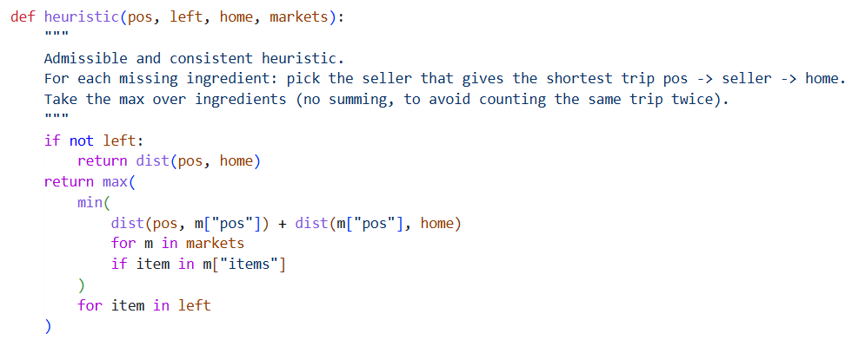
Hàm Heuristic
25
Notes:
2

Slide 26
Mô phỏng cách tính và xét giá trị heuristic
Input 1: 5 địa điểm, 8 nguyên liệu
Ingredients to buy: Thịt heo, Cá, Rau muống, Cà chua, Trứng, Hành lá, Gạo, Nước mắm
Market / Supermarket | Coordinates | Available Ingredients
Chợ Hoa Phượng | (2, 1) | Rau muống, Cà chua, Hành lá
Chợ Đầu Mối | (5, 2) | Thịt heo, Cá, Trứng
Siêu thị Xanh | (6, 5) | Gạo, Nước mắm, Trứng, Hành lá
Chợ Cầu | (8, 4) | Cá, Rau muống, Cà chua
Siêu thị Mini 24h | (1, 6) | Nước mắm, Trứng
26
Notes:
2

Slide 27
Mô phỏng cách tính và xét giá trị heuristic
Lấy Input 1 làm ví dụ cụ thể cho việc tính toán:
Tính toán giá trị Heristic của Nhà(0, 0): Khi ở tại Nhà (0, 0) thì còn thiếu 8 nguyên liệu
Ingredient | Selling Locations (total d(p, m) + d(m, Home)) | c(i) = min
Thịt heo | Đầu Mối 10,77 | 10,77
Cá | Đầu Mối 10,77; Chợ Cầu 17,89 | 10,77
Rau muống | Hoa Phượng 4,47; Chợ Cầu 17,89 | 4,47
Cà chua | Hoa Phượng 4,47; Chợ Cầu 17,89 | 4,47
Hành lá | Hoa Phượng 4,47; Siêu thị Xanh 15,62 | 4,47
27
Notes:
2

Slide 28
Mô phỏng cách tính và xét giá trị heuristic
Lấy Input 1 làm ví dụ cụ thể cho việc tính toán:
Tính toán giá trị Heristic của Nhà(0, 0): Khi ở tại Nhà (0, 0) thì còn thiếu 8 nguyên liệu
Ingredient | Selling Locations (total d(p, m) + d(m, Home)) | min
Trứng | Đầu Mối 10,77; Mini 24h 12,17; Xanh 15,62 | 10,77
Nước mắm | Mini 24h 12,17; Xanh 15,62 | 12,17
Gạo | Siêu thị Xanh 15,62 (chỉ có nơi này) | 15,62
So sánh tất cả các giá trị min, ta thấy Gạo cho kết quả min lớn nhất. Vậy h = 15,62
28
Notes:
2

Slide 29
Mô phỏng cách tính và xét giá trị heuristic
Làm cách nào để chọn địa điểm đến tiếp theo
Sau khi tính toán giá trị h cho địa điểm "Nhà", chúng ta xem xét tất cả các thị trường/siêu thị tiềm năng tiếp theo có thể ghé thăm, dựa trên giá trị h của từng thị trường/siêu thị đó cùng với các nguyên liệu vẫn còn thiếu sau khi hoàn tất việc mua sắm tại đó.
29
Notes:
2

Slide 30
Mô phỏng cách tính và xét giá trị heuristic
Làm cách nào để chọn địa điểm đến tiếp theo
Ví dụ việc tính toán h cho Chợ Hoa Phượng: Xét Chợ Hoa Phượng, 3 nguyên liệu đã thu thập được, trong khi vẫn còn thiếu 5 nguyên liệu:
Missing Item | Selling Locations: d(Hoa Phượng, m) + d(m, Home) | min
Thịt heo | Chợ Đầu Mối: 3,16 + 5,39 = 8,55 | 8,55
Cá | Chợ Đầu Mối: 8,55; Chợ Cầu: 6,71 + 8,94 = 15,65 | 8,55
Trứng | Chợ Đầu Mối: 8,55; Siêu thị Xanh : 5,66 + 7,81 = 13,47; Siêu thị Mini 24h : 5,10 + 6,08 = 11,18 | 8,55
Nước mắm | Siêu thị Xanh: 13,47; Siêu thị Mini 24h : 11,18 | 11,18
Gạo | Siêu thị Xanh: 5,66 + 7,81 = 13,47 | 13,47
Lấy giá trị lớn nhất, ta được h = 13,47.
30
Notes:
2

Slide 31
Mô phỏng cách tính và xét giá trị heuristic
Làm cách nào để chọn địa điểm đến tiếp theo
Thực hiện tương tự, ta có bảng giá trị h cho các chợ/siêu thị tiềm năng tiếp theo:
Market/Supermarket | g | h (after arrival) | f = g + h
Chợ Hoa Phượng | 2,24 | 13,47 | 15,70
Chợ Đầu Mối | 5,39 | 10,97 | 16,36
Siêu thị Xanh | 7,81 | 8,55 | 16,36
Chợ Cầu | 8,94 | 10,05 | 18,99
Siêu thị Mini 24h | 6,08 | 12,91 | 18,99
31
Notes:
2

Slide 32
Mô phỏng cách tính và xét giá trị heuristic
Làm cách nào để chọn địa điểm đến tiếp theo
  Từ bảng trước, A* chọn Chợ Hoa Phượng (f nhỏ nhất), chứ không đi thẳng Siêu thị Xanh dù Gạo là món quyết định h ban đầu.
  Từ đó, ta làm tương tự với các bước còn lại cho đến khi mua đủ nguyên liệu
32
Notes:
2

Slide 33
Điều kiện tối ưu của A*
Khả năng tìm lời giải tối ưu của A* phụ thuộc vào điều kiện của heuristic và cách cài đặt thuật toán
Heuristic admissible là heuristic không đánh giá chi phí còn lại cao hơn chi phí tối ưu thực tế
Ngoài ra, cần xử lý đúng:
  Điều kiện kết thúc khi mua đủ và quay về nhà.
  Chi phí của mỗi trạng thái.
  Việc cập nhật trạng thái khi tìm được đường đi tốt hơn.
  Việc tránh lặp trạng thái không cần thiết
33
Notes:
2

Slide 34
A* - Ưu điểm và hạn chế
Ưu điểm
  Tối ưu có đảm bảo khi h admissible.
  Có lời giải thì A* tìm ra, và có thể quay lại nhánh khác khi f nhỏ hơn.
  f = g + h giúp loại sớm các nhánh xấu.
  Linh hoạt đổi h để đổi tốc độ mà vẫn giữ tính tối ưu.
Hạn chế
  Tốn bộ nhớ và thời gian hơn Greedy
  Không mở rộng tốt: số trạng thái xấu nhất khoảng n·2ⁿ vì bài toán là set cover kết hợp TSP.
  Phụ thuộc chất lượng h: h lỏng thì mở nhiều nút
  Phải tự chứng minh h admissible, và dựa vào giả thiết của mô hình (đồ thị đầy đủ, khoảng cách đối xứng).
34
Notes:
2

Slide 35
Mục Lục
  Giới thiệu
  Mô hình bài toán
  Thuật toán
  Visualization
  Thử nghiệm & Kết quả
  Thảo luận
  Kết luận
35
Notes:
2

Slide 36
Input sử dụng
Input 4: 12 địa điểm, 18 nguyên liệu
Ingredients to buy: Thịt heo, Thịt bò, Thịt gà, Cá, Tôm, Rau muống, Cà chua, Hành tây, Bắp cải, Cà rốt, Khoai tây, Trứng, Gạo, Nước mắm, Dầu ăn, Đường, Muối, Sữa
Market / Supermarket | Coordinates | Available Ingredients
Chợ Rau Xanh | (4, 5) | Rau muống, Cà chua, Bắp cải, Cà rốt
Chợ Thịt Phố | (4, 4) | Thịt heo, Thịt bò, Thịt gà
Chợ Hải Sản | (5, 2) | Cá, Tôm, Nước mắm
Tạp Hóa Cô Lan | (9, 7) | Gạo, Dầu ăn, Đường, Muối, Nước mắm
Siêu thị Sữa & Trứng | (0, 5) | Sữa, Trứng, Đường
36
Notes:
2

Slide 37
Input sử dụng
Input 4: 12 địa điểm, 18 nguyên liệu
Market / Supermarket | Coordinates | Available Ingredients
Chợ Tổng Hợp | (6, 4) | Thịt heo, Thịt gà, Cá, Rau muống, Cà chua, Hành tây, Khoai tây, Trứng
Siêu thị Tiện Ích | (2, 1) | Gạo, Dầu ăn, Muối, Sữa, Trứng, Khoai tây, Hành tây
Siêu thị Mega | (8, 12) | Thịt heo, Thịt bò, Thịt gà, Cá, Rau muống, Cà chua, Hành tây, Bắp cải, Khoai tây, Trứng, Gạo, Nước mắm, Dầu ăn, Sữa, Muối
Chợ Nhỏ Góc Phố | (10, 8) | Cà rốt, Hành tây
37
Notes:
2

Slide 38
Input sử dụng
Input 4: 12 địa điểm, 18 nguyên liệu
Market / Supermarket | Coordinates | Available Ingredients
Cửa hàng 24h | (5, 10) | Sữa, Trứng, Muối
Chợ Cầu Vồng | (8, 9) | Cá, Gạo, Khoai tây
Chợ Làng | (9, 10) | Rau muống, Cà chua, Cà rốt, Hành tây
38
Notes:
2

Slide 39
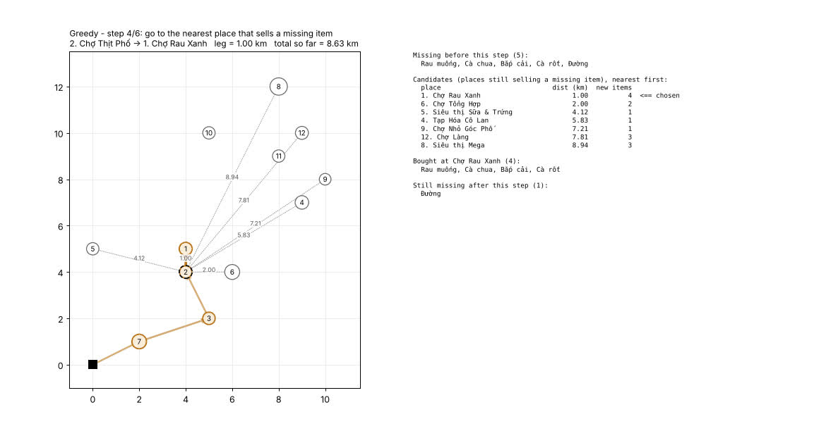
Visualize Greedy
39
Notes:
2

Slide 40
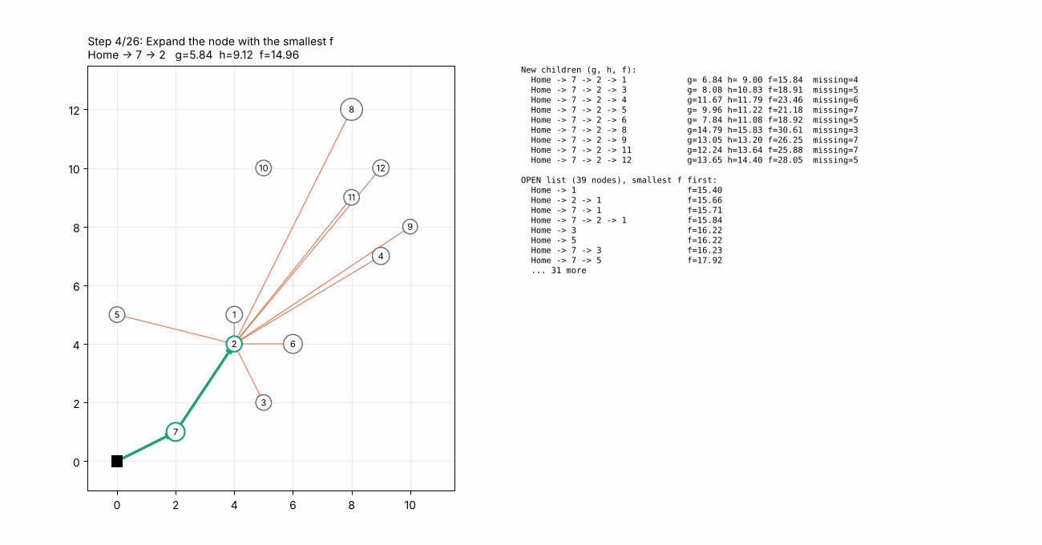
Visualize A*
40
Notes:
2

Slide 41
Mục Lục
  Giới thiệu
  Mô hình bài toán
  Thuật toán
  Visualization
  Thử nghiệm & Kết quả
  Thảo luận
  Kết luận
41
Notes:
2

Slide 42
Thiết kế thực nghiệm
Mục tiêu: So sánh Greedy và A* trong cùng bài toán với nhiều quy mô dữ liệu.
Theo phần tóm tắt đã có:
  Ngôn ngữ lập trình: Python.
  Số bộ dữ liệu: 5.
  Số lần chạy: 20 lần cho mỗi bộ dữ liệu.
  Thời gian được tổng hợp bằng giá trị trung bình.
Các tiêu chí đánh giá gồm tổng quãng đường, thời gian thực thi, bộ nhớ, số bước di chuyển, mức độ tối ưu và số trạng thái mở rộng.
42
Notes:
2

Slide 43
Quy mô dữ liệu thực nghiệm
Input | Số địa điểm | Số nguyên liệu
1 | 5 | 8
2 | 7 | 12
3 | 10 | 15
4 | 12 | 18
5 | 15 | 24
→ Quy mô tăng dần giúp đánh giá cách 2 thuật toán phản ứng khi số địa điểm và nguyên liệu cần mua tăng lên
43
Notes:
2

Slide 44
Phân tích chênh lệch quãng đường
Input 2: 22,29 - 20,92 = 1,37 km
Input 3: 26,09 - 23,86 = 2,23 km
Input 5: 55,75 - 20,46 = 35,29 km
→ Kết quả được tóm tắt cho thấy mức chênh lệch phụ thuộc vào cấu trúc bộ dữ liệu. Việc Greedy chọn địa điểm gần nhất ở mỗi bước không bảo đảm toàn bộ hành trình ngắn nhất
44
Notes:
2

Slide 45
Kết quả tổng quãng đường
Input | Greedy (km) | A* (km)
1 | 16,37 | 16,37
2 | 22,29 | 20,92
3 | 26,09 | 23,86
4 | 17,63 | 17,63
5 | 55,75 | 20,46
Theo các số liệu được tóm tắt:
  Input 1 và Input 4: Hai thuật toán có kết quả bằng nhau
  Input 2 và Input 3: A* có tổng quãng đường thấp hơn
  Input 5: Chênh lệch quãng đường lớn nhất trong các kết quả được liệt kê
45
Notes:
2

Slide 46
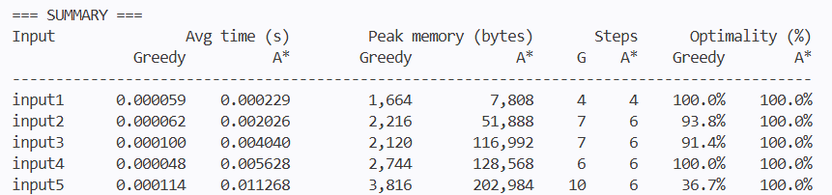
Tổng hợp kết quả thử nghiệm
46
Notes:
2

Slide 47
Mục Lục
  Giới thiệu
  Mô hình bài toán
  Thuật toán
  Thử nghiệm & Kết quả
  Thảo luận
  Kết luận
47
Notes:
2

Slide 48
So sánh thời gian thực thi
  Greedy thực hiện lựa chọn địa điểm tại từng bước, nên thường có chi phí tính toán thấp
  A* đánh giá nhiều trạng thái và duy trì hàng đợi ưu tiên
  Theo phần tổng hợp trước đó, Greedy nhanh hơn khoảng 10–100 lần trong các thử nghiệm được nêu
→ Nhận xét: Thời gian thực thi là tiêu chí quan trọng khi hệ thống cần phản hồi nhanh. Tuy nhiên, cần xem xét cùng chất lượng lộ trình để đánh giá hiệu quả tổng thể.
48
Notes:
2

Slide 49
So sánh hiệu năng
Thuật toán | Greedy | A*
Bộ nhớ được lưu | 1,6 - 3,8 KB | 7,8 - 203 KB
Giải thích:
  Greedy có cấu trúc tìm kiếm đơn giản hơn
  A* cần lưu các trạng thái và thông tin chi phí trong quá trình tìm kiếm
  Bộ nhớ của A* có thể tăng khi số trạng thái cần quản lý tăng
49
Notes:
2

Slide 50
So sánh chất lượng lời giải
Theo số liệu tổng hợp trước đó:
  Greedy đạt mức tối ưu được báo cáo trong khoảng 36,7–100%
  A* được báo cáo đạt 100% trong các thử nghiệm
Cách diễn giải:
  Greedy có thể tìm được lộ trình tối ưu trong một số bộ dữ liệu nhưng không có bảo đảm tổng quát
  A* có thể bảo đảm tối ưu khi các điều kiện lý thuyết và cài đặt được đáp ứng
50
Notes:
2

Slide 51
Tổng hợp sự đánh đổi giữa hai thuật toán
Tiêu chí | Greedy | A*
Tốc độ | Nhanh hơn | Chậm hơn
Bộ nhớ | Thấp hơn | Cao hơn
Bảo đảm tối ưu | Không | Có điều kiện
Cách lựa chọn | Tối ưu cục bộ | Chi phí thực tế + heuristic
Phù hợp | Phản hồi nhanh | Ưu tiên chất lượng lộ trình
→ Không nên đánh giá thuật toán chỉ dựa vào một tiêu chí duy nhất
51
Notes:
2

Slide 52
Hạn chế và hướng cải tiến
Hạn chế của mô hình
  Sử dụng khoảng cách Euclid thay cho khoảng cách đường bộ
  Chưa phản ánh đầy đủ giao thông, thời gian di chuyển và tình trạng hàng tồn kho
  Quy mô dữ liệu thử nghiệm còn giới hạn
Hướng cải tiến
  Sử dụng dữ liệu bản đồ thực tế
  Cập nhật tình trạng hàng hóa theo thời gian thực
  Kiểm tra khả năng mở rộng trên bộ dữ liệu lớn
  Đánh giá cách tái lập lộ trình khi một địa điểm không còn hàng
52
Notes:
2

Slide 53



ỨNG DỤNG : Nền Tảng "Đi Chợ Online"
53
Notes:
2

Slide 54
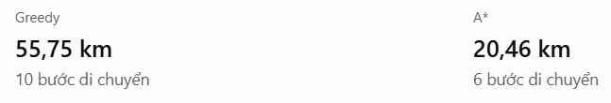
Ứng dụng thực tế – GrabMart Simulation
Kịch bản: Mô phỏng dịch vụ đi chợ hộ với Input 5 (15 địa điểm, 24 nguyên liệu)
Lộ trình A*: Nhà → Chợ Cầu → Chợ Cá Bến → Chợ Thịt Phố → Siêu thị Hoàng Gia → Chợ Đậu & Nấm → Nhà
Đây là kịch bản mô phỏng do nhóm đề xuất, không phải hệ thống vận hành thực tế của Grab
54
Notes:
2

Slide 55
Xử lý tình huống hết hàng
Tình huống: Chợ Đậu & Nấm hết Nấm khi tài xế đến mua
2 lựa chọn thay thế được nêu:
Điểm bán | Khoảng cách
Chợ Xanh | 1,41 km
Siêu thị Mega | 11,18 km
Cách xử lý: Sử dụng thuật toán greedy
  Xác định mặt hàng còn thiếu.
  Tìm những địa điểm có bán mặt hàng đó.
  So sánh khoảng cách từ vị trí hiện tại.
  Chọn Chợ Xanh trong hai lựa chọn trên.
  Cập nhật trạng thái và đánh giá lại lộ trình.
Tình huống minh họa khả năng xử lý phát sinh khi thông tin hàng hóa thay đổi
55
Notes:
2

Slide 56
ĐỊNH HƯỚNG PHÁT TRIỂN ỨNG DỤNG TRÊN
NỀN TẢNG GRABMART
  Xác định khách hàng mục tiêu và cá nhân hóa gợi ý
  Dự đoán lộ trình tối ưu và chi phí giao hàng
  So sánh giá giữa các cửa hàng và đề xuất nơi mua phù hợp
56
Notes:
2

Slide 57
Xác định khách hàng mục tiêu và cá nhân hóa gợi ý
Khách hàng mục tiêu: Hộ gia đình, cá nhân bận rộn, người có nhu cầu mua thực phẩm và hàng tiêu dùng tại nhà, hoặc khách hàng ưu tiên sự tiện lợi và muốn kiểm soát ngân sách mua sắm
Hệ thống có thể tiếp nhận danh sách sản phẩm cần mua, vị trí giao hàng và mức ngân sách dự kiến để xác định nhu cầu của từng khách hàng
→ Dựa trên các thông tin đó, hệ thống đề xuất cửa hàng hoặc phương án mua sắm phù hợp, giúp khách hàng giảm thời gian tìm kiếm và lựa chọn.
57
Notes:
2

Slide 58
Dự đoán lộ trình tối ưu và chi phí giao hàng
  Sử dụng A* để đề xuất lộ trình thu gom hàng hóa có tổng quãng đường ngắn nhất theo dữ liệu bản đồ và các điểm bán được cung cấp.
  Dựa trên quãng đường dự kiến và đơn giá vận chuyển của nền tảng để ước tính phí giao hàng trước khi khách hàng xác nhận đơn.
  Công thức minh họa: Phí giao hàng dự kiến = Quãng đường ước tính × Đơn giá theo km + Các khoản phụ phí áp dụng (nếu có)
  Khi một cửa hàng hết hàng hoặc không thể cung cấp sản phẩm, Greedy có thể hỗ trợ tìm nhanh địa điểm thay thế gần vị trí hiện tại.
Việc dự đoán chi phí chỉ có thể chính xác khi hệ thống được bổ sung dữ liệu về mạng lưới đường thực tế,
chính sách giá vận chuyển, phụ phí và các điều kiện hoạt động của nền tảng.
58
Notes:
2

Slide 59
So sánh giá giữa các cửa hàng và đề xuất nơi mua phù hợp
  ·Thu thập giá bán của cùng một sản phẩm tại nhiều chợ, siêu thị hoặc cửa hàng; đồng thời cập nhật tình trạng còn hàng để tránh đề xuất địa điểm không đáp ứng được đơn mua.
  ·Kết hợp giá sản phẩm với vị trí địa lý của khách hàng và khoảng cách từ cửa hàng đến điểm giao để xem xét tổng chi phí, thay vì chỉ chọn cửa hàng có giá bán thấp nhất
Đưa ra các phương án để khách hàng cân nhắc:
→ Phương án tiết kiệm ưu tiên tổng chi phí thấp; phương án nhanh chóng ưu tiên cửa hàng gần và thuận tiện; phương án cân bằng xem xét đồng thời giá hàng, khoảng cách và thời gian giao.
59
Notes:
2

Slide 60
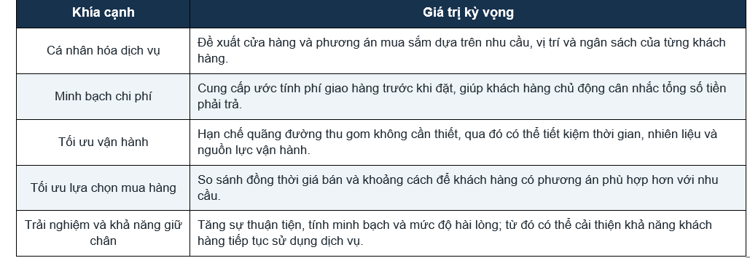
GIÁ TRỊ VÀ LỢI THẾ CẠNH TRANH KỲ VỌNG CHO GRABMART
60
Notes:
2

Slide 61
Mục Lục
  Giới thiệu
  Mô hình bài toán
  Thuật toán
  Thử nghiệm & Kết quả
  Thảo luận
  Kết luận
61
Notes:
2

Slide 62
Kết luận và hướng phát triển
Kết luận:
  Bài toán đi chợ thông minh có thể mô hình hóa thành bài toán tìm kiếm trạng thái
  Greedy đơn giản, nhanh và ít tốn bộ nhớ nhưng không bảo đảm lộ trình tối ưu
  A* kết hợp chi phí đã đi với chi phí ước lượng còn lại, có khả năng tìm lời giải tối ưu khi đáp ứng các điều kiện cần thiết
→ Kết quả thử nghiệm được tóm tắt cho thấy A* có lợi thế về quãng đường ở một số bộ dữ liệu, trong khi Greedy có lợi thế về tài nguyên tính toán
62
Notes:
2

Slide 63
Kết luận và hướng phát triển
Hướng phát triển:
  Thử nghiệm trên dữ liệu lớn hơn
  Sử dụng khoảng cách đường bộ thực tế
  Tích hợp thông tin giao thông và hàng tồn kho
  Nghiên cứu phương pháp lập kế hoạch kết hợp với tái định tuyến khi có sự cố
Thông điệp kết thúc:
→ Việc lựa chọn thuật toán cần dựa trên yêu cầu thực tế về tốc độ, tài nguyên và chất lượng lộ trình
63
Notes:
2

Slide 64
Cảm ơn thầy và các bạn đã lắng nghe!
Notes:
3

